Slide 1
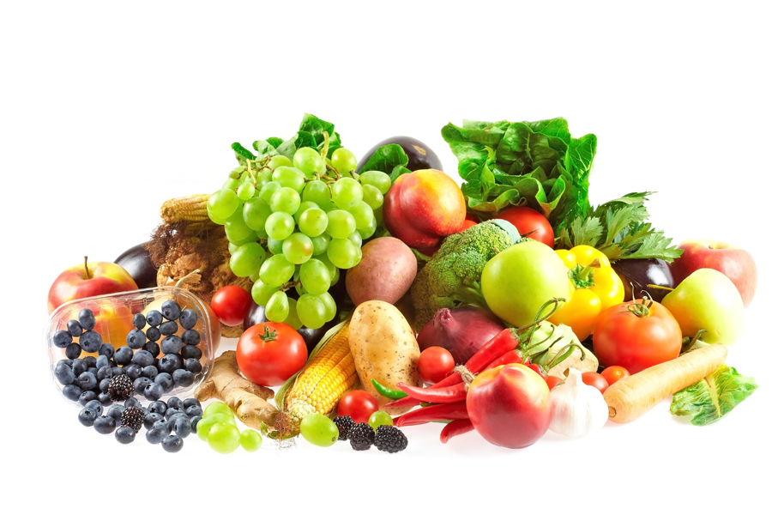
Hälsosam kost
– Studier och effekter när det gäller frukt och grönsaker.
Projektarbete av Kim Bergehammar – Nk1b, Komvux Norrköping – 2018-12-14

Slide 2
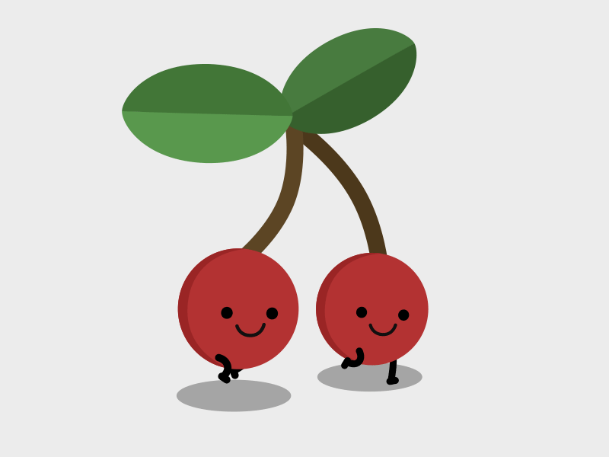
Innehåll
Vad händer om man äter lite frukt och grönsaker eller inget alls? Är det farligt att äta en stor konsumtion av frukt och grönsaker?
Hur mår kroppen och vad är det som är så bra med frukt och grönsaker?
Vad är skillnaden på ekologisk och icke ekologiska frukt & grönsaker? Är ekologiska frukt och grönsaker nyttigare?
Är svensk frukt och grönsaker bättre än från utlandet?
Vad tycker jag om effekterna av frukt och grönsaker?

Slide 3
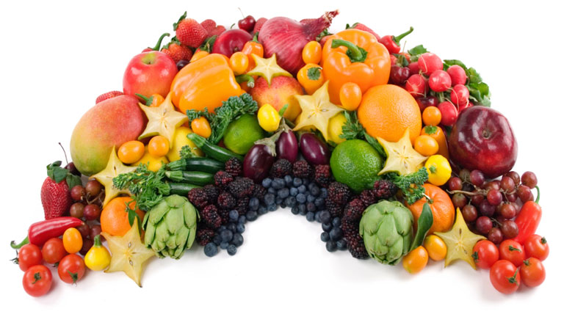
Vad händer om man äter lite frukt och grönsaker eller inget alls?
Är det farligt att äta en stor konsumtion av frukt och grönsaker?
Brittisk studie med 14000 personer – koppling mellan mående och konsumtion av frukt och grönsaker.
500 gram – ett rekommenderat frukt och grönsaksintag.
I Sverige äter en svensk i genomsnitt 300 gram – ca 17% av befolkningen äter det rekommenderade.
Imperial College London – ny rekommendation – 800 gram

Slide 4
Hur mår kroppen och vad är det som är så bra med frukt och grönsaker?
Minskar risken till olika sjukdomar bl.a. cancer, hjärtsjukdomar, stroke och att dö i förtid.
Gör dig lyckligare.
Sänker kolesterolet, blodtrycket och boostar hälsan i våra blodkärl och i vårt immunförsvar.
Får i oss viktiga näringsämnen – vitaminer, fibrer, kalium och antioxidanter.

Slide 5
Vad är skillnaden på ekologisk och icke ekologiska frukt & grönsaker? Är ekologiska frukt och grönsaker nyttigare?
Får ej använda konstgödsel och syntetisk framställd kemisk bekämpningsmedel.
Måste godkännas för att vara ekologiskt märkt – 95% ekologiska ingredienser
Ingen skillnad – ät mycket oavsett

Slide 6
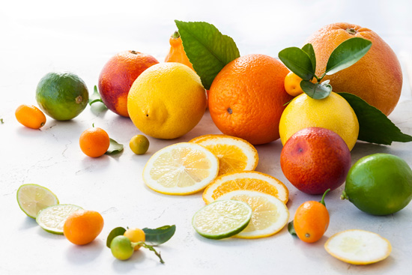
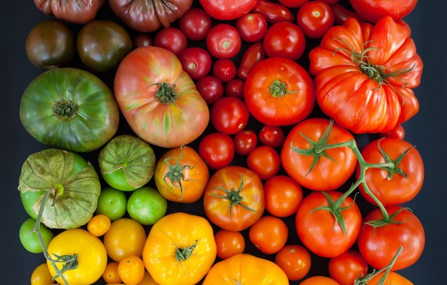
Är svenskt frukt och grönsaker bättre än från utlandet?
Tänka på miljön och onödiga flygtransporter.
Viss frukt måste importeras p.g.a. det svenska klimatet.
Skörden kan inte lagras under lång tid.

Slide 7
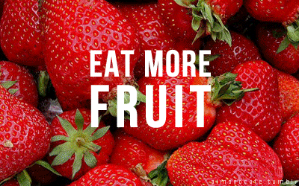
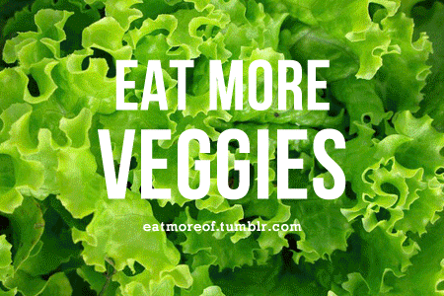
Vad tycker jag om effekterna av frukt och grönsaker?
Ny energi av frukt och grönt
Sötsuget försvinner och ger mättnadskänsla
Gör miljön och odlarna en tjänst att välja ekologiskt.

